Slide 1
ȘCOALA GIMNAZIALĂ NR 13 Timișoara Inițiator Proiect Erasmus + KA101 Partener Proiect Erasmus + KA201 Partener Proiect Erasmus + KA 229
Pagina Facebook: https://www.facebook.com/Scoala-13-Timisoara-260065410709782/
Cont Instagram: scoala13tm
Site www.scoala13.ro

Slide 2

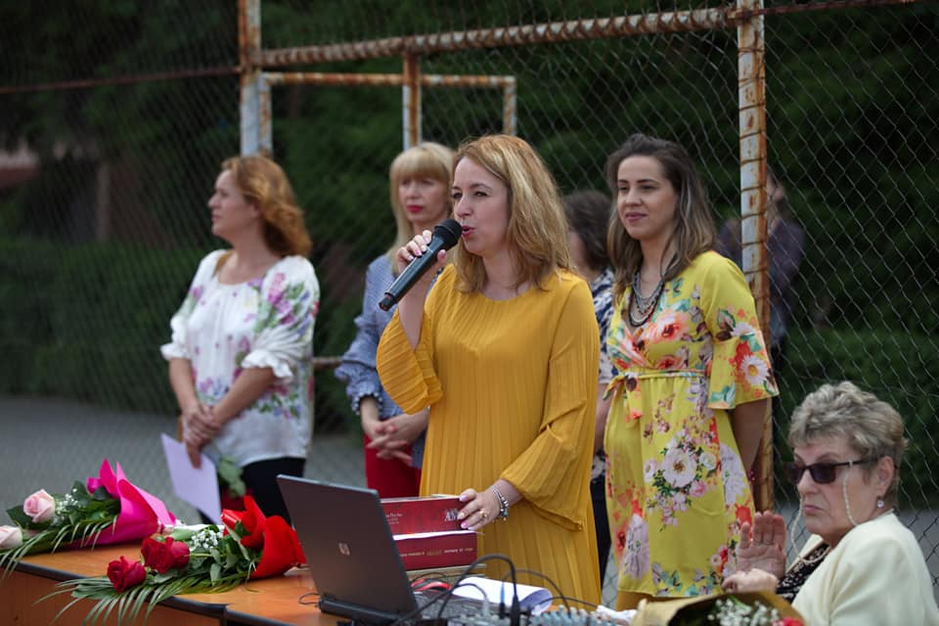
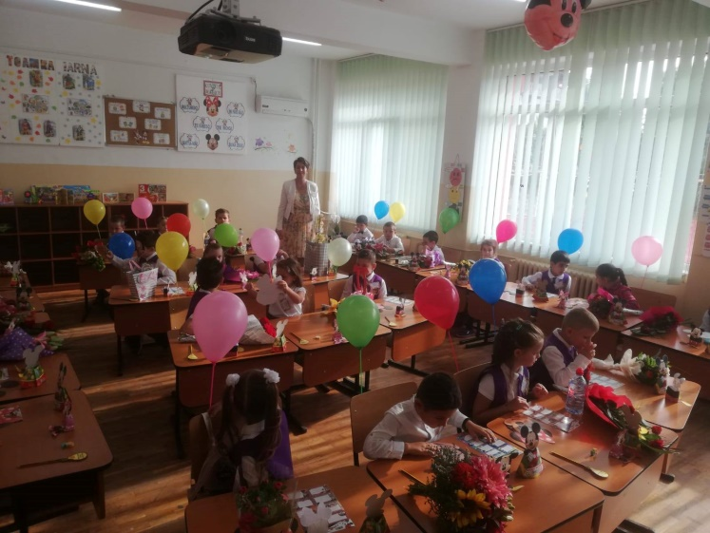
Deschiderea anului scolar 2019 - 2020
Institutie reprezentativa pentru sistemul de educatie de stat a judetului Timis, cu performante deosebite la invatatura si purtare
cadre didactice foarte bine pregatite, stabile pe post (titulare in proportie de 90%), cu gradul didactic I, care s-au perfectionat pentru predarea on-line
Statistici: 61,15% elevi de gimnaziu cu medii intre 9 si 10 in anul scolar 2019-2020
Invatamant primar si gimnazial (de la clasa pregatitoare la clasa a VIII-a), 3 clase pe nivel
Cladire moderna, finalizata in 1967, periodic renovata si adaptata nevoilor elevilor si cadrelor didactice
Ofera sanse egale tuturor elevilor prin integrare si educatie incluziva

Slide 3
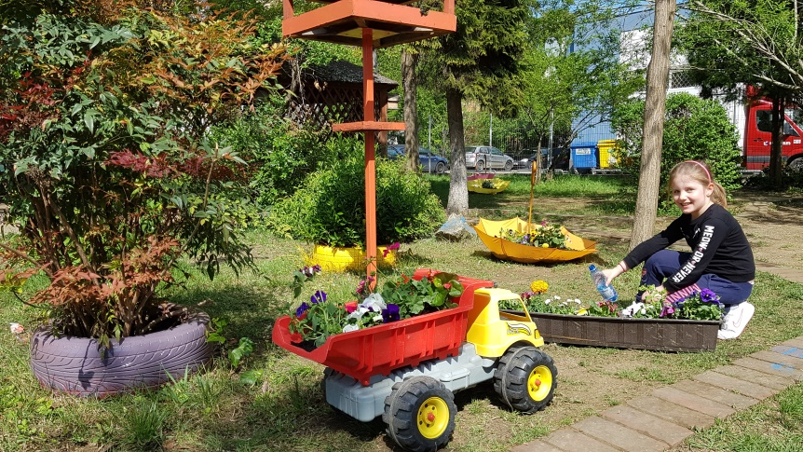
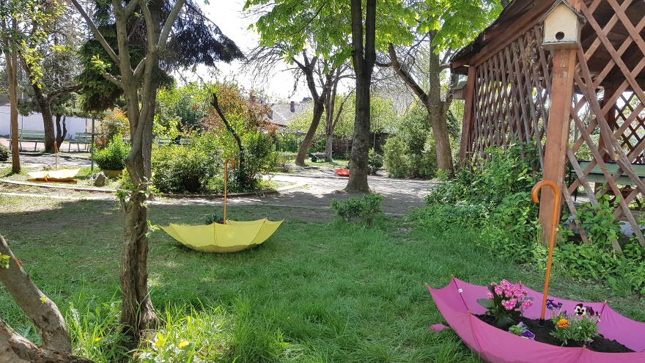
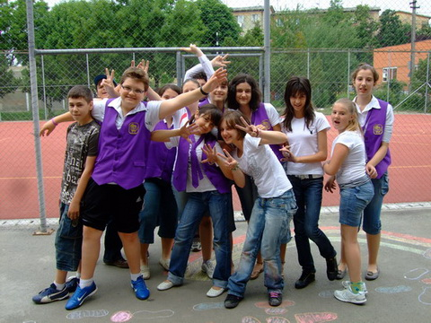
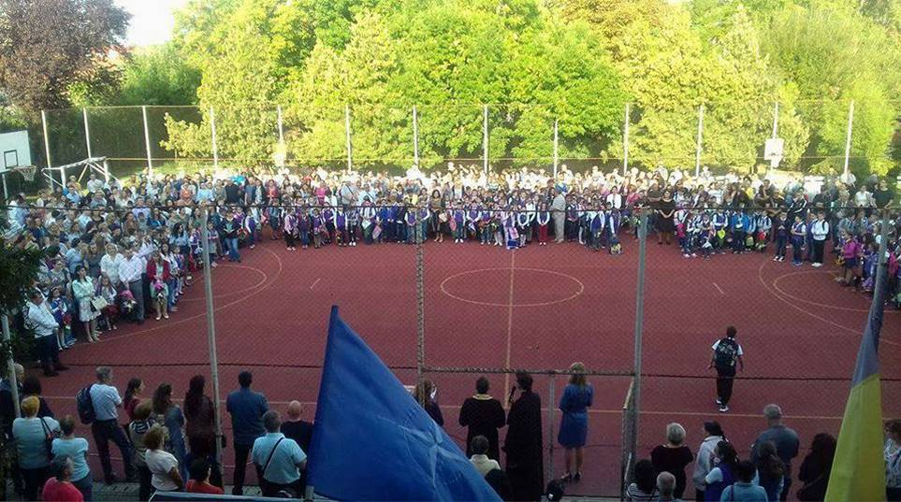
Proiect ecologic 2018 - 2019
Ziua Nationala si Ziua sportului 2018

Slide 4
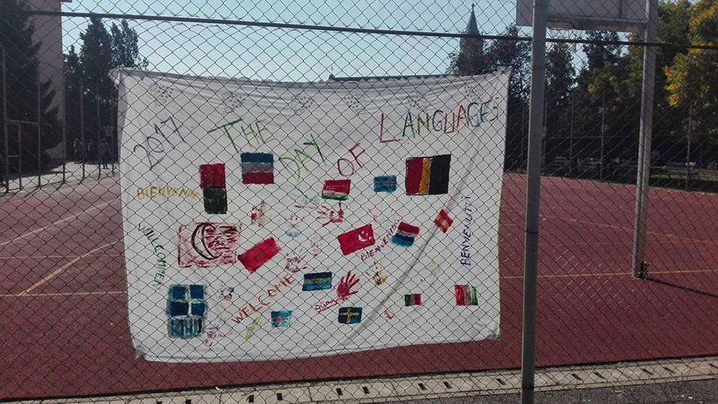
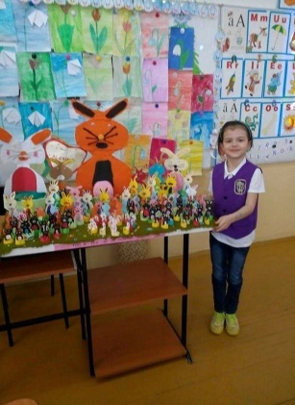
Cladirea are 2 nivele si este dotata cu 12 sali de clasa, 2 laboratoare, 2 sali de informatica, 6 cabinete, 4 birouri, o sala de sport improvizata, un cabinet medical, 3 toalete si 8 incaperi anexe
Limbi moderne studiate: engleza si germana
Activitati variate: carnaval, lecturi publice, expozitii ale elevilor: de desene, postere, pliante (printre care cele cu tema 1 Decembrie, Halloween, Craciunul, Thanksgiving, Easter, Fasching, Comics, proiecte ecologice, Orasul viitorului sau Primavara)
ZIUA EUROPEANA
A LIMBILOR 2018
Proiect “Primavara”

Slide 5
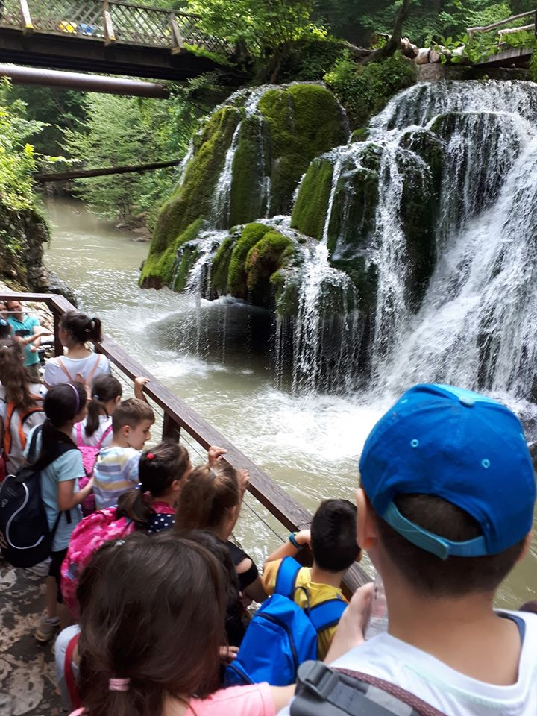
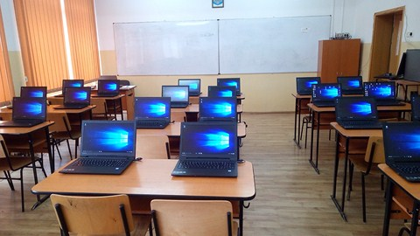
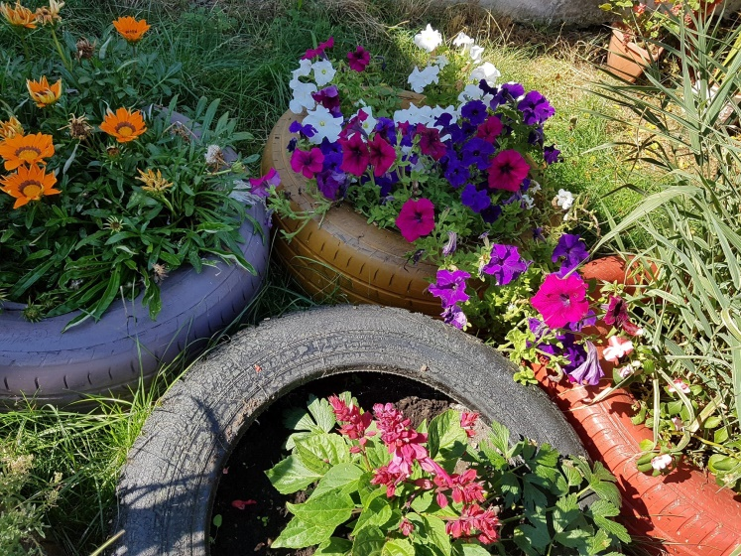
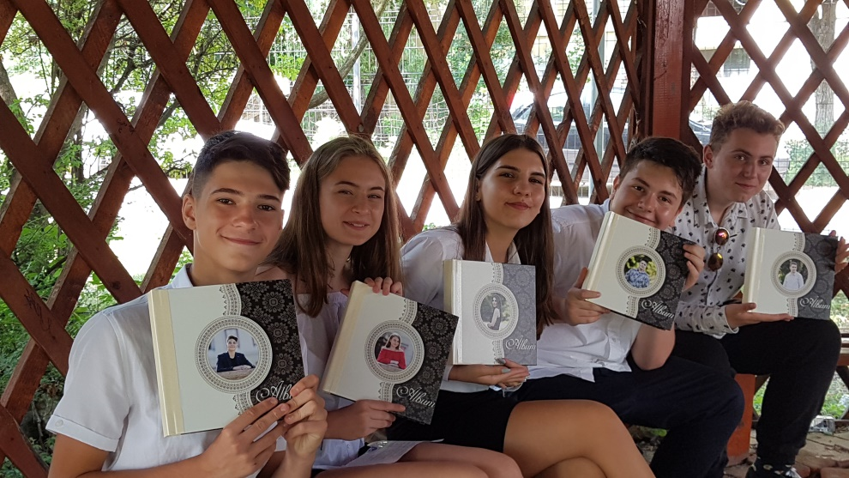
Laborator informatica
Cascada
Bigar
“Planteza o floare”
‘’Scoala Altfel’’

Slide 6

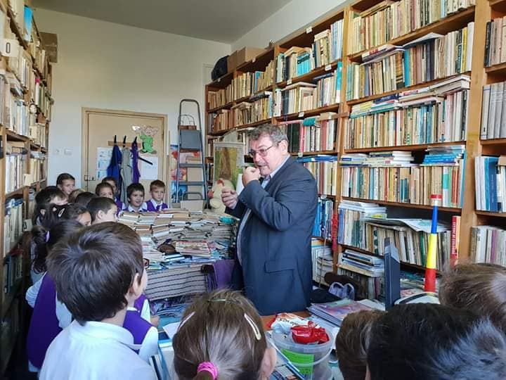
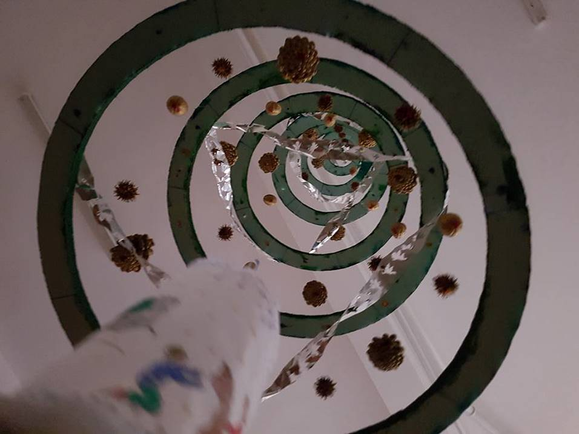
Biblioteca
St. Martin
Salile de clasa:
60 mp, foarte luminoase
Dotate cu clima, banci si scaune noi, dulapuri, tabla magnetica, laptop, camera web si videoproiector
Mica biblioteca si coltul de citit ofera elevilor dictionare, auxiliare didactice, titluri importante din literature romana si universala pentru toate varstele, carti de stiinta, tehnologie si multe altele.

Slide 7
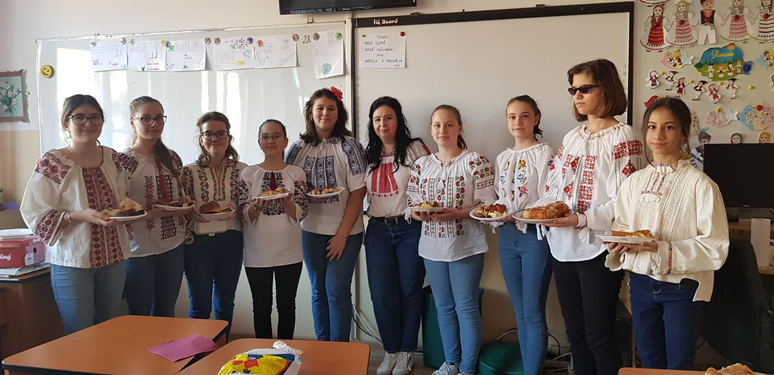
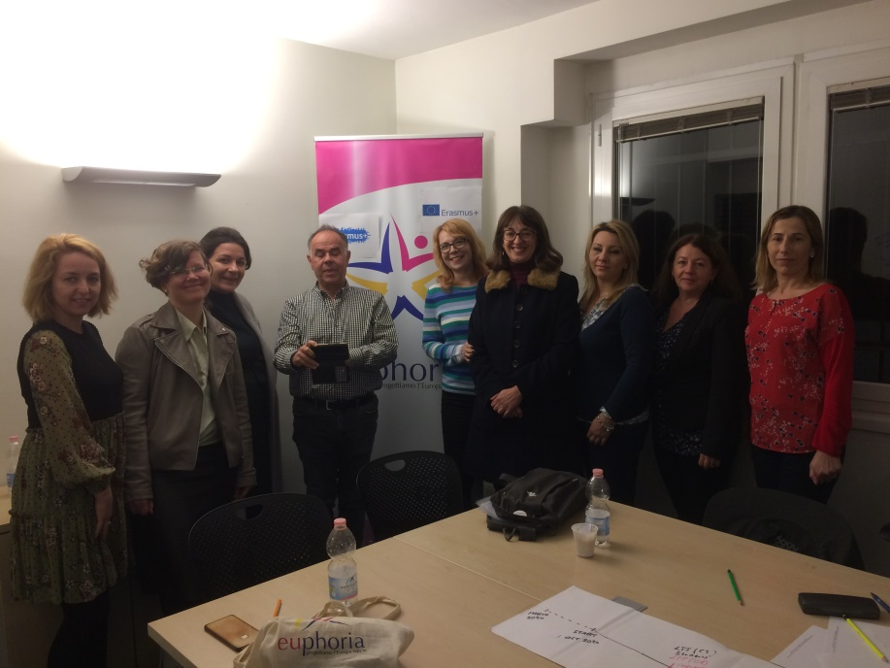
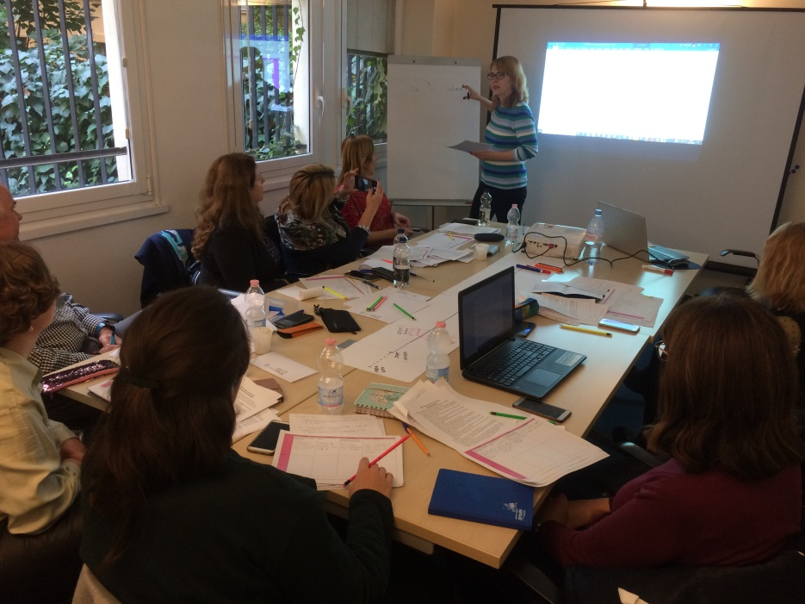
Ziua Nationala
Erasmus+ Project KA1 – Italia 2019

Slide 8
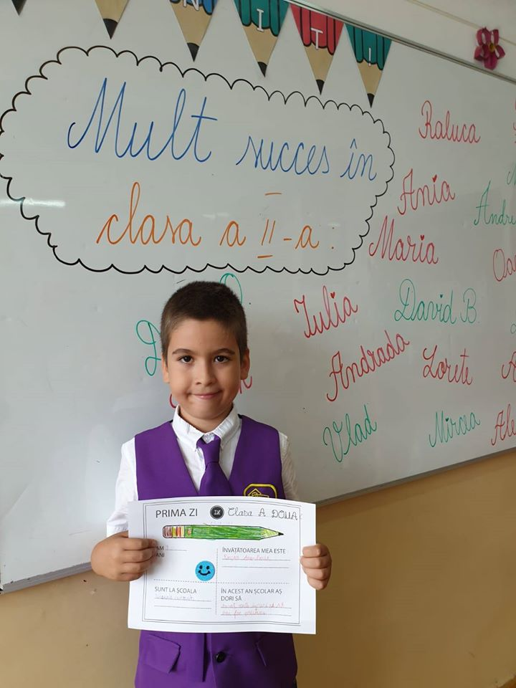
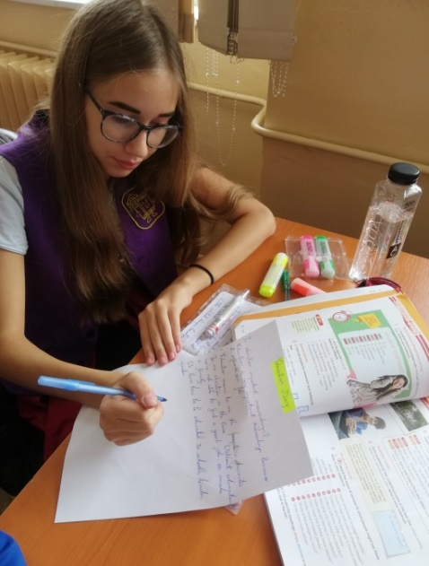
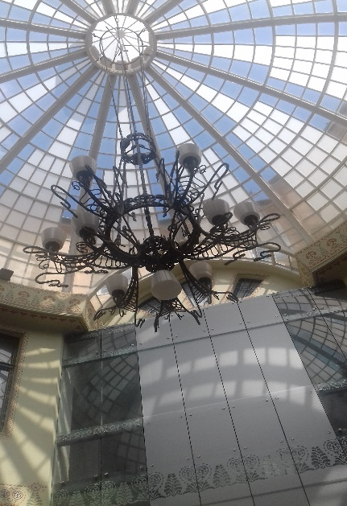
Traditie si cultura in
Ardeal 2018 cu Serbia
Premiu ciclul primar
Proiect limba engleza 2019
Scoala noastra a avut, de-a lungul anilor, numeroase proiecte locale, judetene, nationale si internationale (Plein Air, Educatie fara frontiere, Toleranta vs Violenta, My child – My priority, Erntedankfest - Ziua Recoltei, Saint Martin, Christmas Fair, ECO13, Magia Craciunului, Eco Nature, Customs and Traditions at Home and Abroad, Discipolii lui Einstein, Traditie si cultura in Ardeal, Oseti prirodu cu Serbia, proiecte eTwinning, Erasmus+ KA101 Up to Date – O scoala europeana, pentru a numi doar cateva) si unele dintre cele mai bune rezultate din judet la concursuri si Evaluare Nationala (8,07 media anul 2020, locul 10 in Timis).

Slide 9
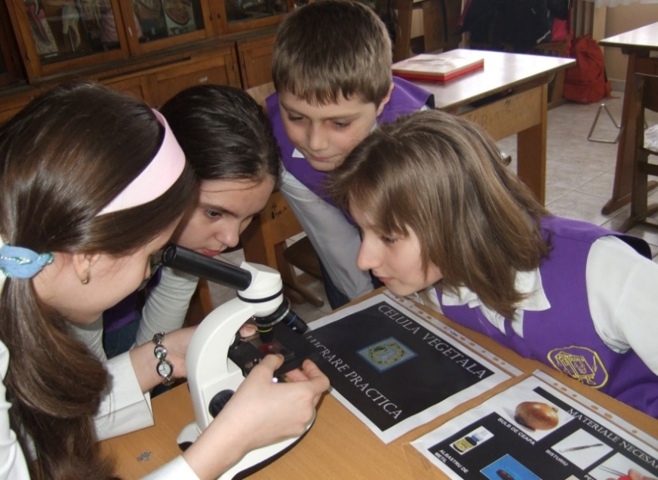
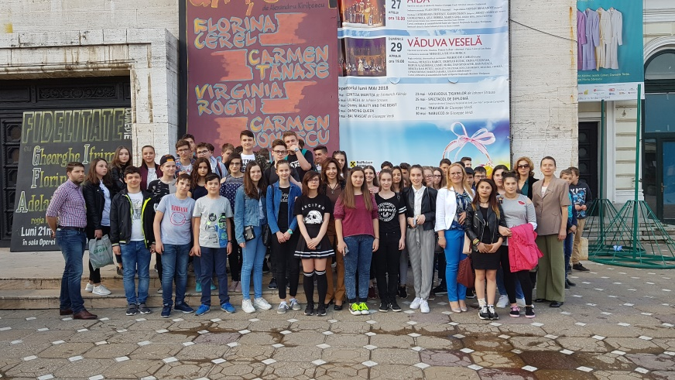
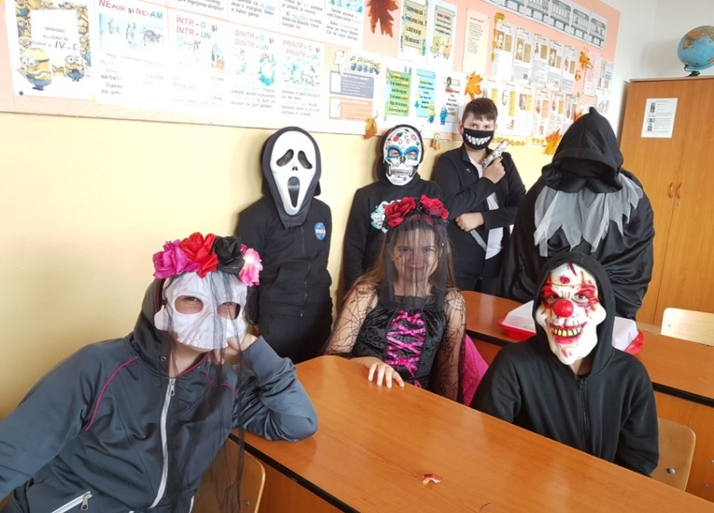
Vizita la Opera
Ziua Portilor Deschise 2019
Halloween 2019

Slide 10
Director: Prof.Sirbu Sorina Ana
Director adjunct: Prof.Iorgoaia Carmen Liana
Coordonator proiecte si programe: Prof.Marincu Taranu Delia
VA ASTEPTAM CU DRAG!

